Slide 1
Clases de Música PPT 13
Prof. Claudia Coñuecar

Slide 2
Consideraciones a tener en cuenta:
Desde este momento en la historia musical la producción de obras comienza a ser bastante grande. Los compositores reconocidos y las características de la música de este período y, de los períodos siguientes son mucho más extensos, por lo que se verá el romanticismo en dos etapas: PPT 12 y PPT 13 para tratar de abarcar los que más se pueda de este movimiento musical: “El Romanticismo”

Slide 3
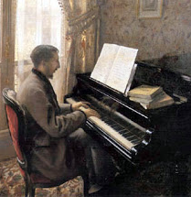
El Romanticismo es un periodo de libertad en cuanto a la forma musical, predomina la fantasía y por eso la expresión libre de los sentimientos.
Las frases son irregulares, en contra de la perfección y simplicidad clásicas. Las obras se irán tocando cada vez a mayor velocidad, con ritmos fáciles pero irregulares.

Slide 4
Principales compositores
Frederic Chopin
Franz Liszt
Franz Schubert
Robert Schumann
Felix Mendelssohn
Johannes Brahms
Héctor Berlioz
Richard Wagner
Nicolo Paganini
Giuseppe Verdi
Anton Brukner
Gustav Mahler

Slide 5
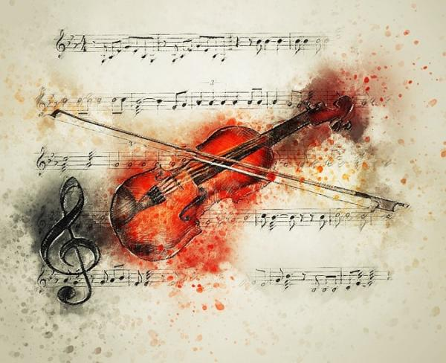
Obras más representativas
Nocturnos de Frederic Chopin
Estudios de Frederic Chopin
Sinfonías de Anton Bruckner
Novena sinfonía de Franz Schubert
Sinfonía fantástica de Hector Berlioz
La campanella de Franz Liszt
Concierto en La menor de Robert Schumann
El anillo del Nibelungo de Richard Wagner

Slide 6
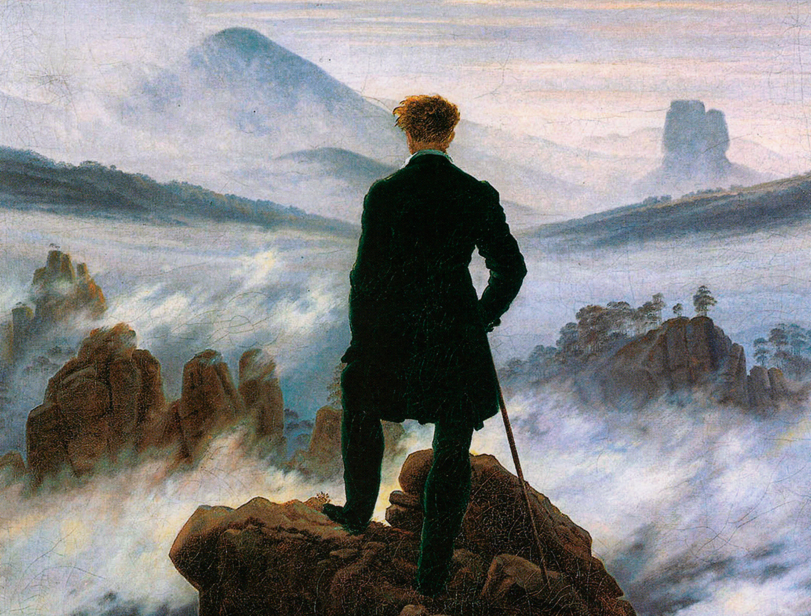
“El caminante sobre un mar de nubes”
Caspar David Friedrich

Slide 7
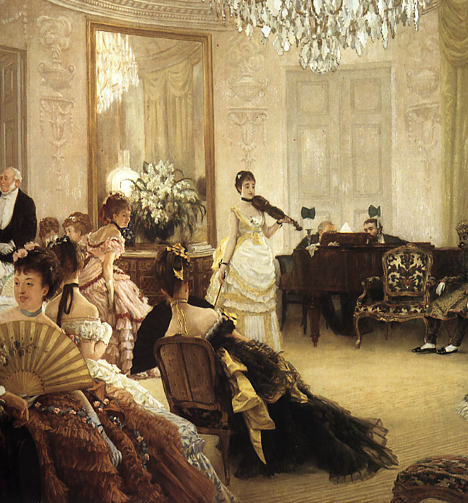
"Romanticismo" es uno de los términos más profusamente utilizados en la historia de la música, principalmente para referirse a la música compuesta durante el siglo XIX.
El romanticismo trata fundamentalmente dos perspectivas: el de la estética, entendiendo el romanticismo como un movimiento de especulación filosófica y el de la relación entre cultura y composición musical, destacando algunos de los temas románticos que tuvieron mayor fortuna a lo largo del siglo XIX.

Slide 8
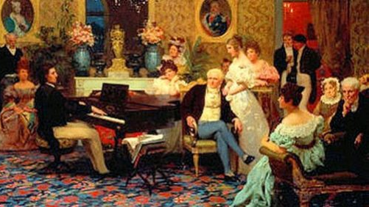
La difusión de las ideas románticas tuvo como consecuencia un cambio fundamental de paradigma que transformó el estatus de la música, así como el de los músicos, con relación a épocas anteriores.

Slide 9
“La balsa de Medusa” 1819 Theodore Géricuault

Slide 10
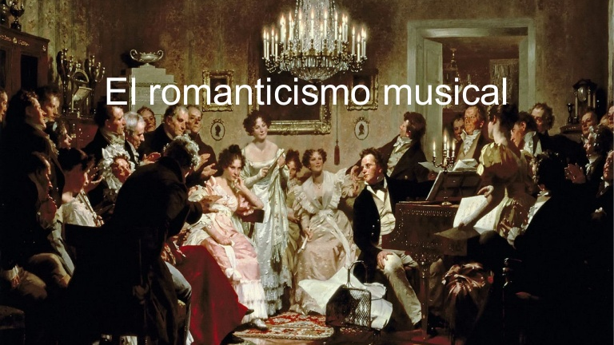
Principalmente la música instrumental pasó a ser pensada como arte autónomo capaz de expresar lo inefable y el compositor comenzó a ser visto como el genio intermediario entre la audiencia y el mundo espiritual al que daba acceso cada obra musical.

Slide 11
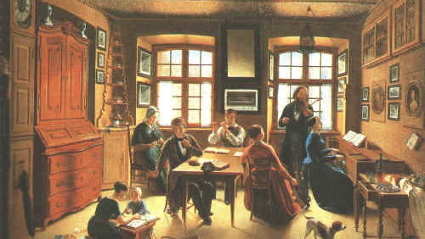
Los músicos del siglo XIX compartieron con sus colegas literatos y pintores muchos temas, lo que es habitualmente entendido como resultado del deseo de establecer puntos de contacto entre las diversas artes. Intereses como el simbolismo encontrado en la naturaleza, la atención dada a la infancia, el gusto por lo diferente y exótico o la pasión por el pasado se reflejaron de diversas maneras en la producción musical occidental a lo largo del siglo.

Slide 12
Actividad Musical
Realiza un análisis de época simple del romanticismo, teniendo en cuenta el PPT12 del romanticismo y siguiendo los pasos:
Época histórica de extensión (fechas desde cuando se extiende)
Ideas que resuman la postura social que influye en la música
Ideas que permiten entender la música, ejemplo: (PPT12 y Diapo 3 del PPT 13) “Las frases son irregulares, en contra de la perfección y simplicidad clásicas”.
Nombra 6 compositores del Romanticismo y sus obras

Slide 13
5.- ¿Crees tú que la música del “Romanticismo” influyó en la música romántica actual?
6.- ¿Te gustó la música del “Romanticismo”?
7.- ¿Crees tú que la música del “Romanticismo” era la música popular del siglo XVIII?

Slide 14
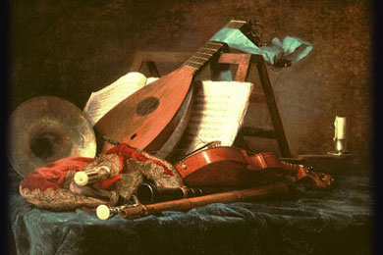
Información
Plazo de entrega:
Viernes 13 de Noviembre
Correo: cconuecar@emmanuel.cl
Whatsapp: +56978961502
Buzón de tareas en la página del colegio

